Slide 1
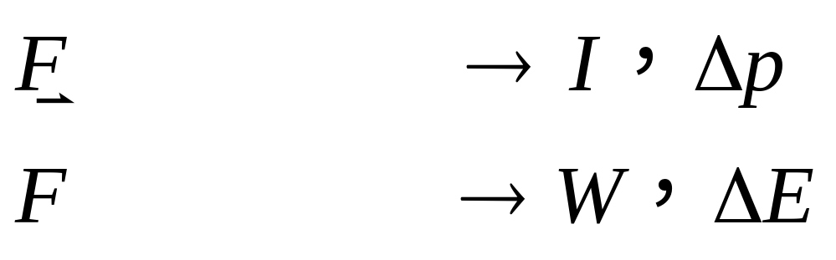
第三章
动量守恒定律和能量守恒定律
对时间积累
力的累积效应
对空间积累
动量、冲量 、动量定理、动量守恒
动能、功、动能定理、机械能守恒
1.

Slide 2
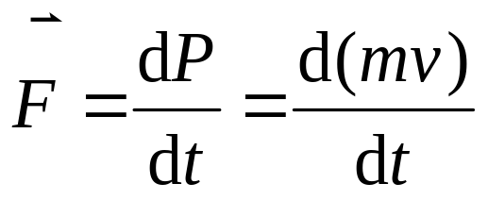
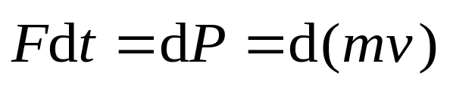
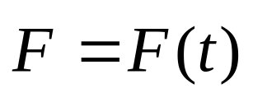
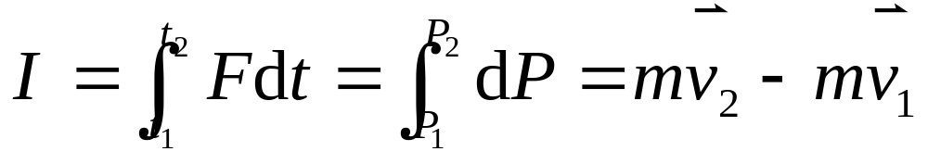



3－1 质点和质点系的动量定理
一. 冲量、质点动量定理
由
得
微分形式
元冲量 动量微小增量
如 m不变 且
t₁－t₂
积分形式
冲量
动量改变量
矢量图：
2.

Slide 3
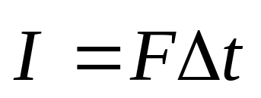
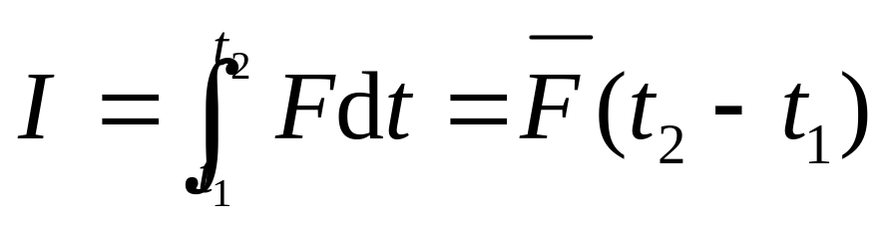
讨论
F
（1） F 为恒力
O
t₁
t₂
t
（2） F 为变力(方向不变)
F
F
O
t₁
t₂
t

Slide 4
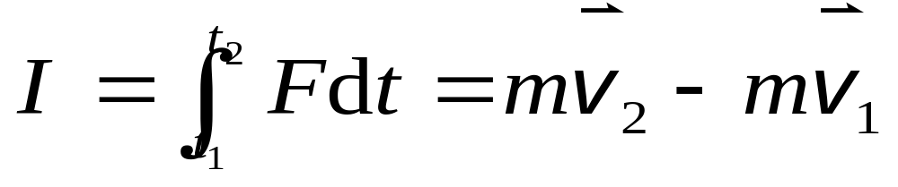
质点动量定理 在给定的时间间隔内，外力作用在质点上的冲量，等于质点在此时间内动量的增量．
说明
* 某方向受到冲量，该方向上动量就改变．
* 相等的冲量作用下,不同质量的物体速度变化不同,动量是描述物体
运动状态的参量

Slide 5
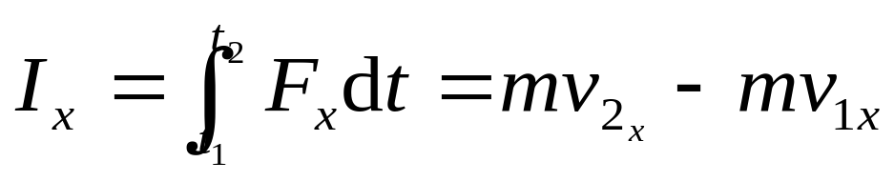
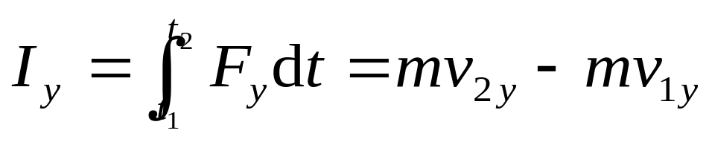


分量式
注
a. 动量定理—针对物体，合外力（含重力）
b. 式中 应对惯性系（如地）而言
分量式中F_{x 、}v_{x} ……内含“±”号
c. 适用于各种过程（短、长、复合）
3.

Slide 6



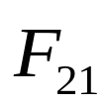
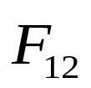
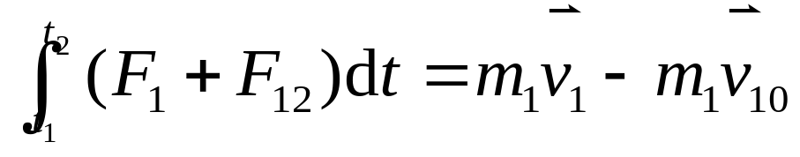



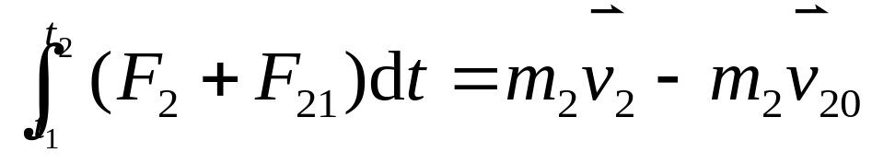
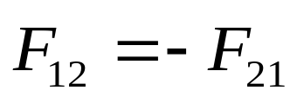
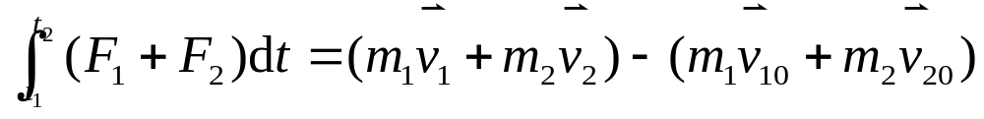
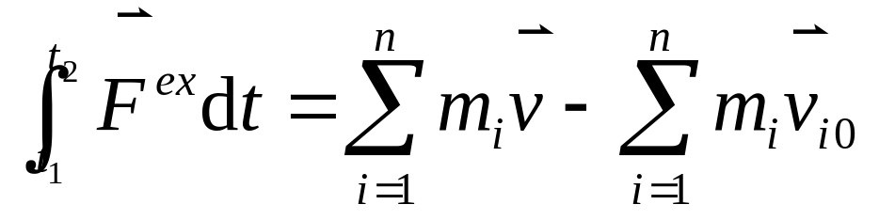
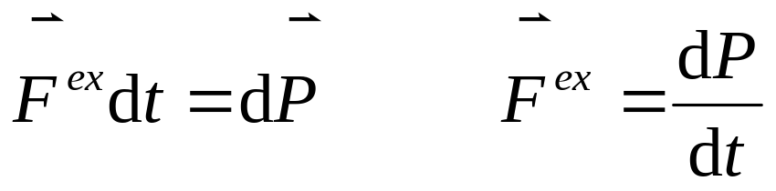
二. 质点系的动量定理
对质点系
t₁－t₂
质点1
质点2
两式相加 且
有
合外力冲量=系统总动量的增量
一般：
积分式
对元过程
或
动量变化率
微分式
4.

Slide 7
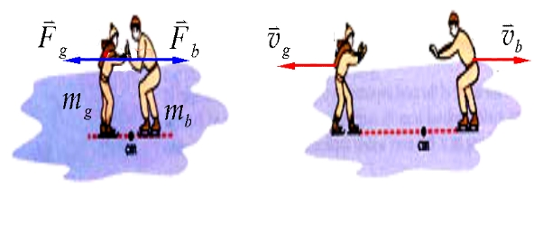
注意
区分外力和内力
只有外力才对系统的总动量变化有贡献.
内力仅能改变系统内某个物体的动量，但不能改变系统的总动量.

Slide 8
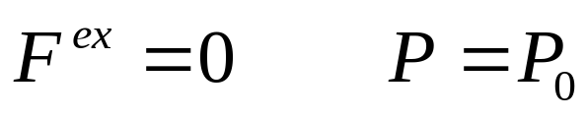
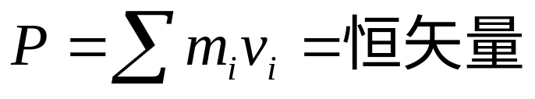
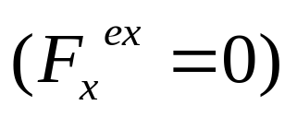
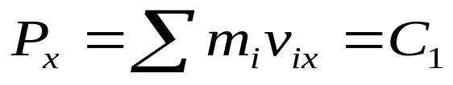
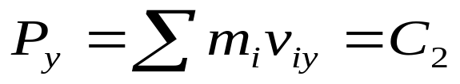
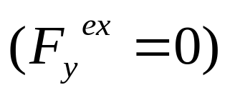
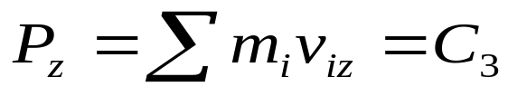
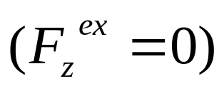

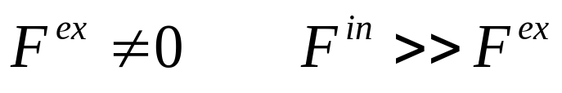
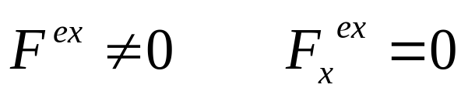
3－2 动量守恒定律
对质点系
如
则
即
分量式
注
a. 上式中 必须对同一惯性系(如地)而言
但
(爆炸、碰撞) 近似守恒
b. 如
c. 如 （恰当选择坐标系）
但
x 方向 分动量守恒
d. 系统的总动量不变，但系统内任一质点的动量是可变的．
6.

Slide 9


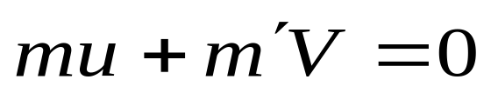


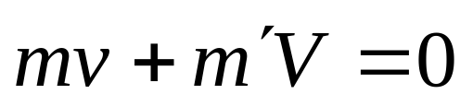

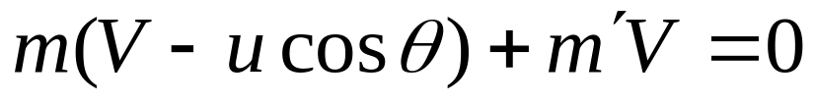
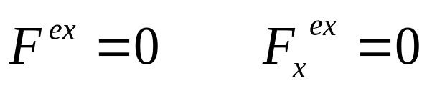
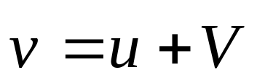
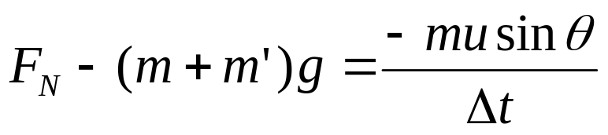
[例] 如图所示，物块 m 沿斜劈m’ 滑动 (相对m’)， m’ 在光滑水平面上滑动( ) 。
m
1. 判断
m’
θ
（ 为m 对地速度）
true
a. 系统动量守恒或分动量守恒如何判断？
？
或
？
b. 速度——对同一惯性系(如地)而言
c. m 对地的速度
2. 如滑动时间为∆t ，求此过程中地对 m ׳的平均支持力 F_{N}
7.

Slide 10




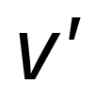
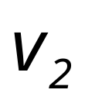
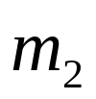
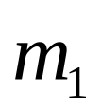



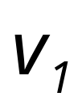

例2 一枚返回式火箭以 2.5×10³ m·s⁻¹ 的速率相对惯性系S沿水平方向飞行．空气阻力不计．现使火箭分离为两部分, 前方的仪器舱质量为100 kg，后方的火箭容器质量为200 kg，仪器舱相对火箭容器的水平速率为1.0×10³ m·s⁻¹．
求仪器舱和火箭容器相对惯性系的速度．

Slide 11
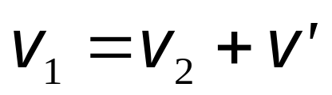
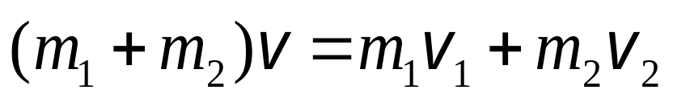
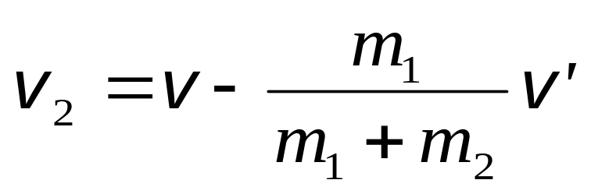
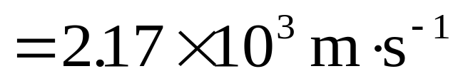
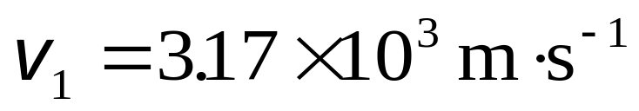
v₁,v₂为相对于地面参考系速度,设都沿x轴正方向
解
动量守恒定理中各物体的动量必须都相应于同一惯性参考系而言

Slide 12




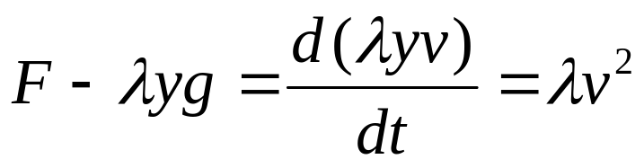
[例2] 一长为l 均匀柔软链条，其单位长度的质量为λ ，将其卷堆成一堆放在地面上，若手握绳一端，以匀速 v 将其上提，当绳一端被提到离地面高度为 y 时，求手的提力。
分析：
a. 变力 变质量（运动部分）——动量定理微分式
b. 关键 合外力表达式 系统动量表达式
11.

Slide 13

[例]一柔软链条长为l，单位长度的质量为λ，链条放在有一小孔的桌上，链条一端由小孔稍伸下，其余部分堆在小孔周围．由于某种扰动,链条因自身重量开始下落.求链条下落速度v与y之间的关系,设各处摩擦均不计，且认为链条软得可以自由伸开．
分析：
m₂
a. 研究对象——整个链条（质点系）
O
b. 合外力——下垂链条重力
y
m₁
内力——不改变系统动量
c. 变力、变动量
y
— 动量定理微分式
5.

Slide 14
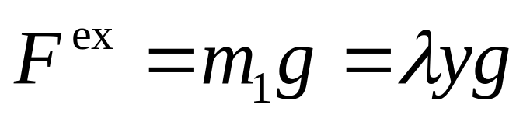
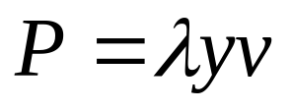
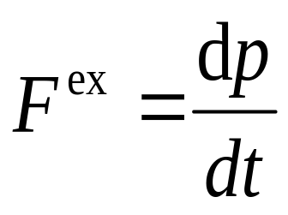
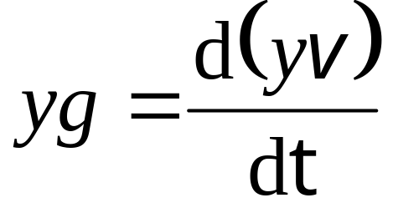





解 以竖直悬挂的链条和桌面上的链条为一系统，建立坐标系
m₂
O
则
y
m₁
y

Slide 15
*3－3 系统内质量移动问题
系统不受外力时,虽然系统总动量守恒,但系统内力可以使
系统内部的质量发生移动,导致系统内各部分的动量发生变化.
火箭的运动:
在火箭的运行过程中,火箭内部的燃料发生爆炸性燃烧,产生
大量的粒子流从火箭的末端沿与火箭运动方向相反的方向喷
射出去,从而推动火箭飞行.
在这个过程中,火箭里的燃料质量不断减少,喷出的粒子流质
量不断增加,若把火箭,燃料和粒子流作为一个系统,那么虽然
系统的总质量守恒,但有部分质量的燃料变成粒子了.

Slide 16













火箭的运动：
时刻
时刻
设系统合外力为 ，则由动量定理得

Slide 17










设火箭高空飞行时
则
火箭的推力
选取 的方向为正向
为起始时刻 火箭的质量
为时刻 t 火箭的质量
式中 称为质量比

Slide 18










讨论：如 v₀= 0
采用多级火箭，提高火箭速度
设

Slide 19



3－4 动能定理
一. 功
1. 功 (力对空间的积累效应)
元过程
元功:
B
A→B:
*
如恒力，直线运动
*
A
12.

Slide 20






几种计算方式
a. 直角坐标系
b. 自然坐标系
(只有切向力做功)
c. 合外力功
d. 图解法 （用于规则图形）
2. 功率
恒力
13.

Slide 21








[例] 一质量为 m 的小球竖直落入水中， 刚接触水面时其速率为 ．设此球在水中所受的浮力与重力相等，水的阻力为 , b 为一常量. 求阻力对球作的功与时间的函数关系．
分析：
m
a. 变力做功
b. 学会建立坐标系
c. 数学操作——变量代换
d. 由第二章知
14.

Slide 22




二. 质点动能定理
A
A→B
B
合外力功
E_{k1}(初)
E_{k2}(末)
动量定理
适用参考系——惯性系
动能定理
牛顿定理
15.

Slide 23

合外力对质点所作的功，等于质点动能的增量 ——质点的动能定理
功是能量变化的量度；
注意
功是过程量，动能是状态量；
功和动能依赖于参考系的选取，
但对不同惯性参考系动能定理形式相同．

Slide 24











例 2 一质量为1.0 kg 的小球系在长为1.0 m 细绳下端，绳的上端固定在天花板上．起初把绳子放在与竖直线成 角处，然后放手使小球沿圆弧下落．试求绳与竖直线成 角时小球的速率．

Slide 25





为零
解

Slide 26









由动能定理
得

Slide 27










3－5 保守力与非保守力 势能
一. 万有引力与弹性力作功特点
1. 万有引力做功
A→B:
B
A
式中
则
16.

Slide 28





2. 弹性力做功
m
o
x
P
x
共同特点：
保守力作功只与始终点位置有关，而与路径无关。
功的大小取决于始终点位置有关的一个函数在始终位置的差值。
17.

Slide 29








二. 保守力与非保守力
保守力作功的数学表达式
对保守力
W_{ACB} = W_{ADB}
得
物理含义：保守力对闭合路径所作功为零
数学含义：保守力F 的闭路线积分值为零
18.

Slide 30





三. 势能 势能曲线
1. 势能
势能变化量负值
引力的功
引力势能
（无穷远处为零势能）
弹力的功
弹性势能
（不形变位置为零势能）
20.

Slide 31

注
a. 保守力——万有引力（含重力）、弹性力、
库仑力、分子力…
非保守力——作功与路径有关，如摩擦力、
各种阻力等
动能 势能
b. 保守力作功
(不影响机械能)
机械能 →热能
非保守力作功
c. 推广：
如
则 A 一定为保守量，可引进相关势能概念
19.

Slide 32

保守力的功
——保守力作功等于势能增量的负值．
——保守力作正功,势能减少．
——保守力作负功,势能增加．

Slide 33




a. 地球表面附近，地球表面为零势点
注
引力势能 → 重力势能
b. 势能属于系统的，与保守力相关
c. 势能相对性与势能差绝对性
设 E_{pB}= 0
可用 求
20.

Slide 34









势能函数与保守力的关系
积分形式
微分形式
一维
三维
保守力等于相应势能
函数的梯度的负值。

Slide 35









势能曲线
重力势能曲线
弹性势能曲线
引力势能曲线

Slide 36

弹性势能曲线 系统稳定状态
A
B点,斜率为负,弹力为正,指向平衡位置
B
A点,斜率为正,弹力为负,指向平衡位置

Slide 37









3－6 功能原理 机械能守恒定律
一. 质点系的动能定理
质点系（n 个质点）
对每个质点
…………
求和
注
冲量和≡０
不改变系统动量
a.一对内力
功之和≡０
有可能改变系统能量
22.

Slide 38



b. 一对内力的功之和 = 其中一个内力与相对
位移的点积
[例1] 如图示，物块 m 沿斜劈m’下滑 , m’沿光滑水平面移动，讨论m与m’ 之间两对内力功的情况。
解：
m
一对弹力：
m’
< 0
> 0
一对摩擦力：
< 0
< 0
< 0
一对作用力和反作用力作功之和与参考系的选取无关。
23.

Slide 39






二. 质点系的功能原理
由
改写
比较
动能变化—所有外力和内力的功
质点系
机械能变化—所有外力和非保守内力的功
三. 机械能守恒定律
如
(含 )
则
—— 机械能为不变量
两种表述
或
—— 系统内动、势能间转换，
由保守内力作功完成
26.

Slide 40

例 1 雪橇从高50 m的山顶A点沿冰道由静止下滑, 坡道AB长500 m．滑至点B后，又沿水平冰道继续滑行若干米后停止在C处. 若μ=0.050．求雪橇沿水平冰道滑行的路程.

Slide 41











已知
求
解

Slide 42






[例] 已知地球半径为R_{E}≈6.4×10³km.今有质量为m=3.0×10³kg的人造地球卫星从半径2R_{E}的圆形轨道上，经如图所示的半椭圆形轨道上的a点变轨至半径为4R_{E}的另一个圆形轨道点 b上，点a 和点b 处的椭圆轨道与圆轨道相切。试问：卫星完成了变轨过程后获得了多少能量？
对点 a或b 万有引力 = 向心力
a
b
o
4R_{E}
ΔE =E_{b}－E_{a}
a 与b ： 机械能不守恒
=2.35×10¹⁰J
( 小火箭提供 )
28.

Slide 43


3－9 质心 质心运动定律
一 质心
c
c
1 质心的概念
c
c
c
板上点C的运动轨迹是抛物线
c
c
其余点的运动=随点C的平动+绕点C的转动
用C点的运动来代表整个板的平动,C点就是板的质心

Slide 44





对质点系
34.

Slide 45






分量式
离散
连续
注
a. 密度均匀、形状对称 —— 几何中心
b. 工程中 —— 实验测定
35.

Slide 46






例1 已知一半圆环半径为 R，质量为M,求它的质心位置．
y
dm = λ dl
dθ
解
建坐标系如图
取 dl
θ
O
x
由对称性：

Slide 47






[例] 求半径为 R 的匀质半薄球壳的质心.
分析：
a. 对称性分析与利用
在图示坐标系中
R
θ
b. dm 如何选取 ？
O
如选图示窄圆环（保证其上所有质元有相同坐标 y）
36.

Slide 48











二 质心运动定律
m₂
m_{i}
c
m₁
系统内各质点的动量的
矢量和等于质心的速度
乘以系统的总质量.

Slide 49


n
❖
∑
d(
p
)
❖
i
m'
a
=
i
=
1
C
d
t
根据质点系动量定理
（因质点系内 ）
作用在系统上的合外力等于系统的总质量乘以质心的加速度——质心运动定律

Slide 50



注
a. 常用于：由不同运动状态质点构成的系统
考察其质心运动情况
式中
b. 如质点系中各个质点具有相同状态
（看成一个整体）
即
38.

Slide 51
例3 设有一质量为2m的弹丸,从地面斜抛出去,它飞行在最高点处爆炸成质量相等的两个碎片，
2m
m
m
O
x_{C}
C
x
其中一个竖直自由下落，另一个水平抛出，它们同时落地．问第二个碎片落地点在何处?

Slide 52




选弹丸为一系统，爆炸前、后质心运动轨迹不变．建立图示坐标系，
2m
m₁
m₂
O
x_{C}
C
x
x₂
x_{C}为弹丸碎片落地时质心离原点的距离

Slide 53

例4 用质心运动定律来讨论以下问题．
一长为l、密度均匀的柔软链条，其单位长度的质量为 ．将其卷成一堆放在地面． 若手提链条的一端，以匀速v 将其上提．当一端被提离地面高度为 y时，求手的提力．
y
F
y
c
y_{C}
o

Slide 54



解 建立图示坐标系
y
链条质心的坐标y_{c}是变化的
F
y
c
y_{C}
o
竖直方向作用于链条的合外力为

Slide 55





由质心运动定律有
y
F
y
而
c
y_{C}
考虑到
o
得到

Slide 56


人走船动:一质量为m₁的人站在一质量为m₂,长度
为L的船的船头,开始时船静止.求当人走到船尾时,
船移动的距离(水的阻力不计)
m1与m2由长度L的刚性细杆连接，m1只能在水平光滑槽内滑动，m2自由。初始m1静止(处于原点处），给m2一个垂直方向的速度v0，当成如图状态时，m1的位置x1？

